Slide 1
Презентация школьной библиотеки.
ГБОУ школа № 594

Slide 2
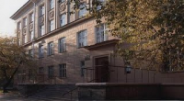
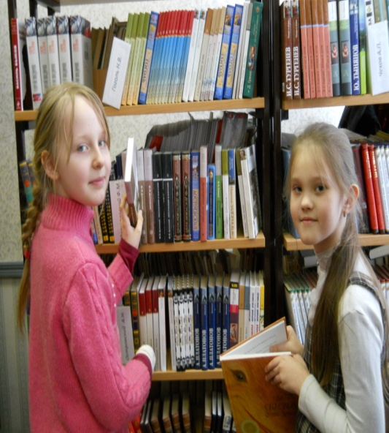
Визитная карточка школьной библиотеки
г.Санкт-Петербург
ул. Победы, д.10
Эл. Адрес
конт.тел.-371-00-58
кабинет № 14
Зав. библиотекой –
Желвакова В.В.

Slide 3
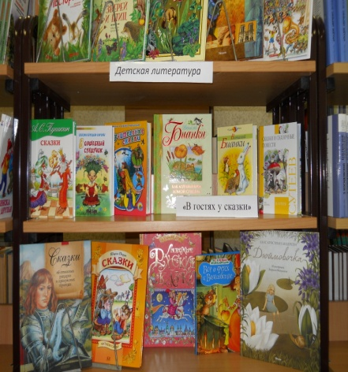
Структура школьной библиотеки
Абонемент
-отдел детской литературы
(начальная школа)
-отдел детской литературы
(для 5-7 классов),
-отдел русской литературы
-отдел зарубежной литературы
Книгохранилище

Slide 4
Материально-техническое оснащение библиотеки
Книжный фонд – 00000 экз.
художественная литература - 0000 экз.
учебники – 00000экз.
Компьютер
Медиатека – 000 экз.
Выход в Интернет

Slide 5
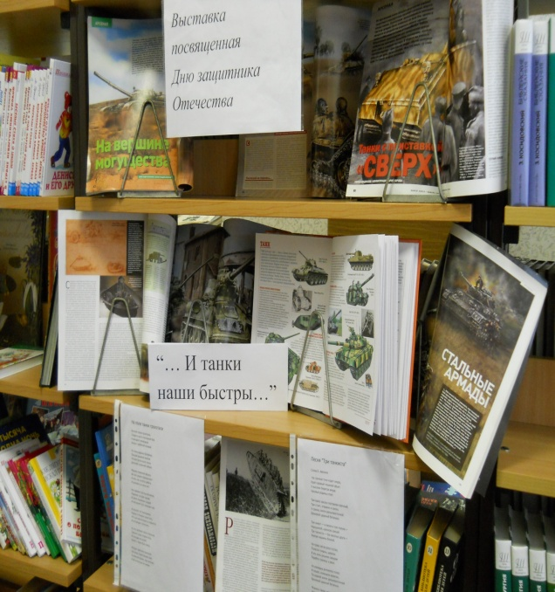
Функции школьной библиотеки
Образовательная
Информационная
Культурная

Slide 6
Цели школьной библиотеки

Slide 7
Основные задачи школьной библиотеки
1. Обеспечение учебно-воспитательного процесса и самообразования.
2. Сбор, накопление, обработка, систематизация учебной информации и доведение ее до пользователя.
3.Оказание библиотечно-библиографической помощи учителям и учащимся в учебно-образовательной деятельности.
4. Формирование у школьников информационной культуры и культуры чтения.
5. Совершенствование библиотечных технологий.
6. Работа по сохранению и комплектованию фонда учебной и фонда художественной литературы.
7. Проверка библиотечного фонда.

Slide 8
Направления деятельности школьной библиотеки

Slide 9
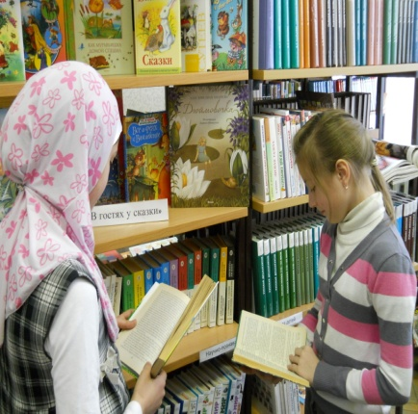
Основные показатели работы библиотеки за 2014-2015 учебный год
Число читателей – 000
Книговыдача – 0000
Посещаемость – 0000
Обращаемость книжного фонда – 00%
(отношение книговыдачи к объёму фонда)
Читаемость – 00%
(отношение книговыдачи к числу читателей)
Посещаемость – 00%
(отношение числа посещений к числу читателей)

Slide 10
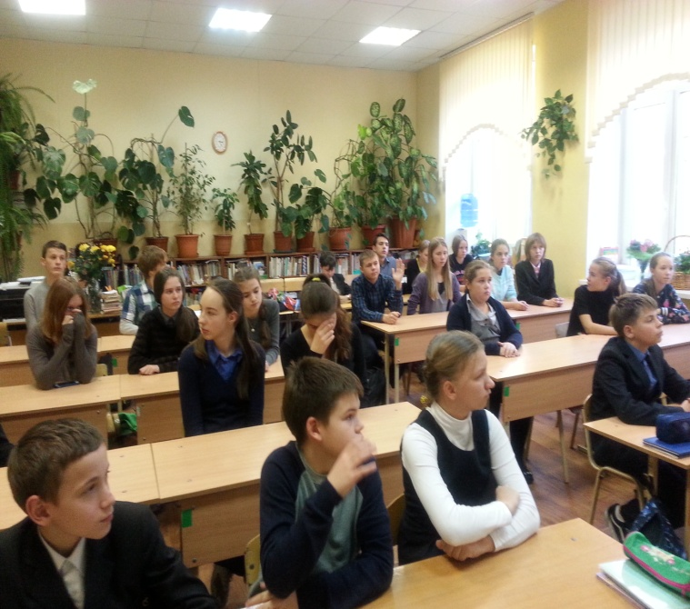
Мероприятия школьной библиотеки
Библиотечные уроки
Кружки:
«Учимся любить книгу»
«Я – петербуржец!»
«Музееведение»
Помощь в проведении школьных иероприятий

Slide 11
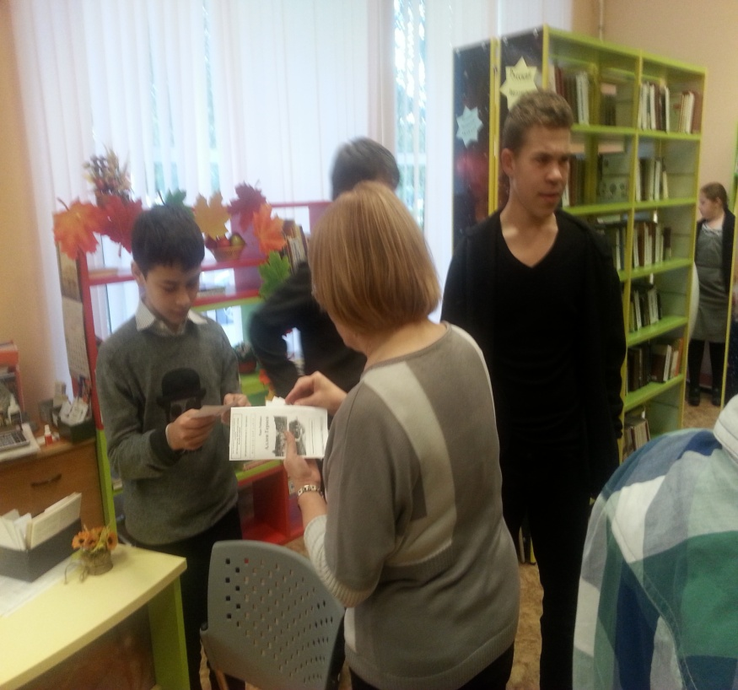
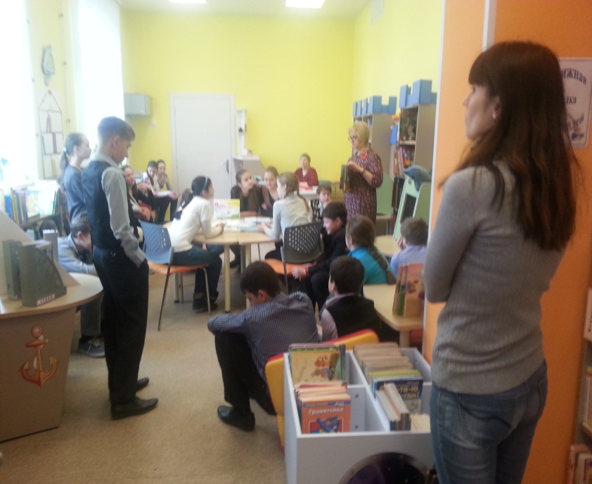
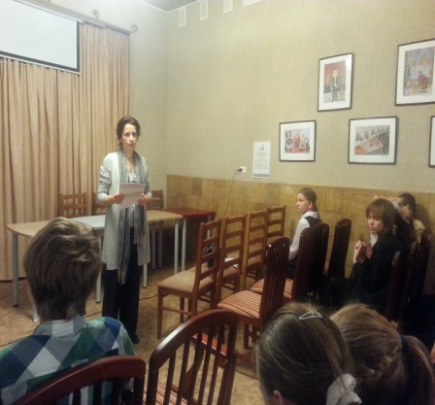
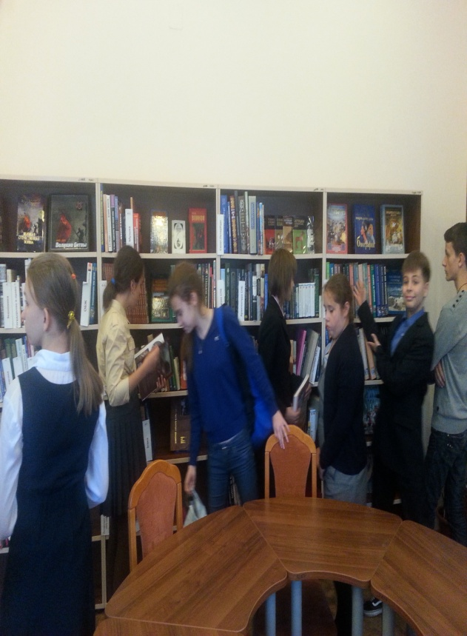
Организация и проведение совместных мероприятий с детской библиотекой «Спутник»
Знакомство с библиотекой «Спутник» и запись в читальный зал.
Библиотечное занятие «От сказки к фантастике» Лекция-презентация.
«Звездный путь» ,посвященная жизни и творчеству братьев Стругацких.
Посещение выставки «Миры братьев Стругацких», беседы у книжных полок.

Slide 12
Проектная деятельность
Организация музейной экспозиции посвященной жизни и творчеству Аркадия и Бориса Стругацких
Лекции
Презентации
- Организация выставки
Занятия
Творческие работы

